Slide 1
Гаджеты студентов, социальные сети и мобильные приложения: противники или инструменты преподавателя ВУЗа С.А. Зададаев
Автор картинки Ю.Фиалков

Slide 2
Часть I Кого мы учим сейчас и в ближайшем будущем?
Поколение X
1963 - 1984
В./OЗО (от 35 лет)
2 гаджета
Поколение Y
1984 - 2003
Бак./Маг./Асп. (от 16 лет)
Поколение Z
2003 - 2024
5 гаджетов
I курс (до 15 лет)

Slide 3
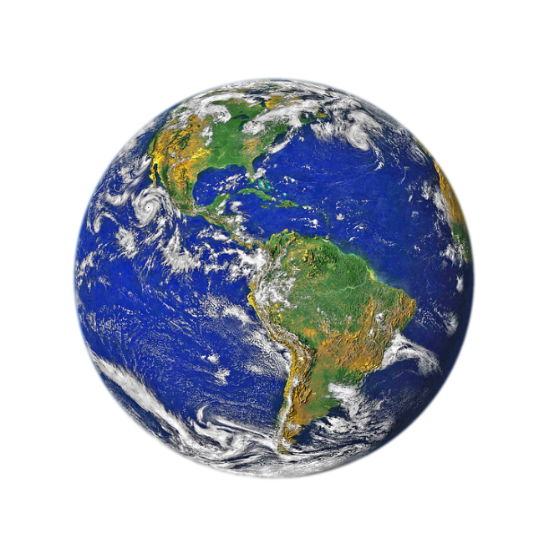
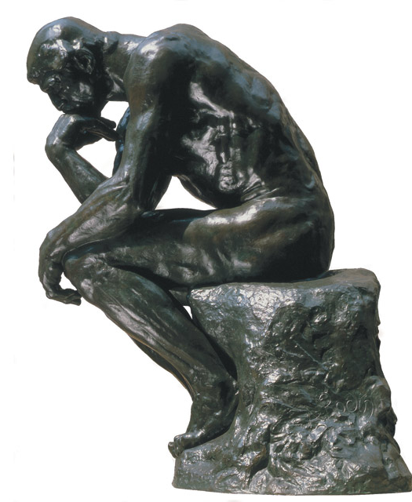
Виды «миров» нашего существования
Реальность
Существует вне зависимости от нас
Абстракция
язык/мышление,
идея, теория

Slide 4
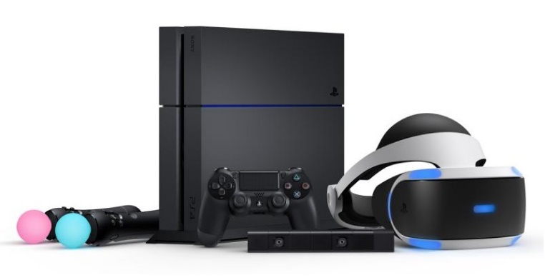
Виды «миров» нашего существования
Реальность
Существует вне зависимости от нас
Абстракция
язык/мышление,
идея, теория
Виртуальный мир
Нет физ. законов, абсолютная свобода,
никакой ответственности,
…

Slide 5
Перспектива поколений

Slide 6
Перспектива поколений
X

Slide 7
Перспектива поколений
X
Y

Slide 8
Перспектива поколений
X
Z
Y

Slide 9
Перспектива поколений
?!

Slide 10
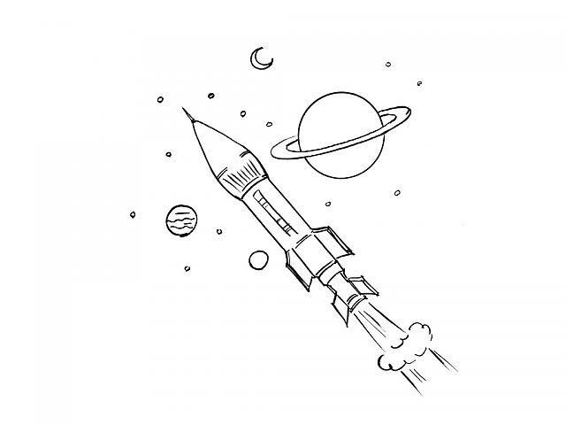
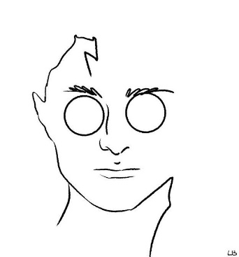
Часть II Что такое «гаджет»
1. Устройство дополненной реальности

Slide 11
Часть II Что такое «гаджет»
2. Библиотека
(информационное пространство)

Slide 12
Часть II Что такое «гаджет»
3. Средство коммуникации

Slide 13
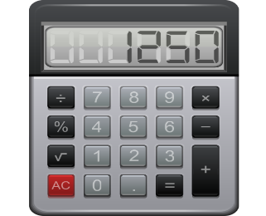
Часть II Что такое «гаджет»
4. Вычислительное средство

Slide 14
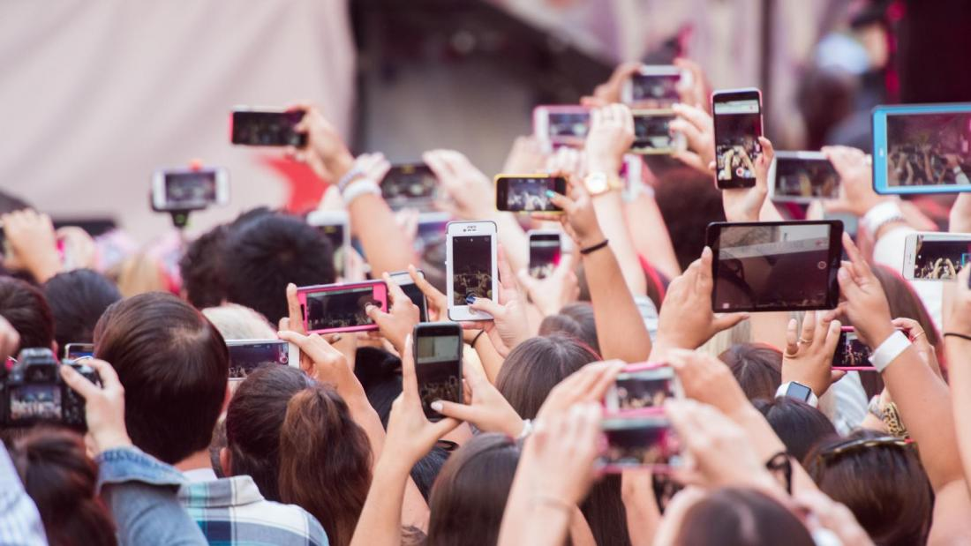
Часть II Что такое «гаджет»
5. Средство записи и воспроизведения
(звук, видео)

Slide 15
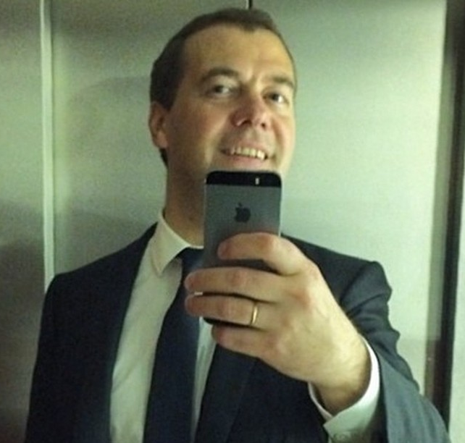
Часть II Что такое «гаджет»
6. Селфи!

Slide 16
Часть II Что такое «гаджет»
7. Ассистент (поиск, навигатор…)
8. Платежный инструмент
9. Средство индивидуального
самовыражения
10. Позиционирование
социального статуса
11. SOS
…

Slide 17
Часть III Замечания
Цифровые коммуникации
Цифровая революция в математикe
Форумы в сетях
Электронная организация экзаменов

Slide 18
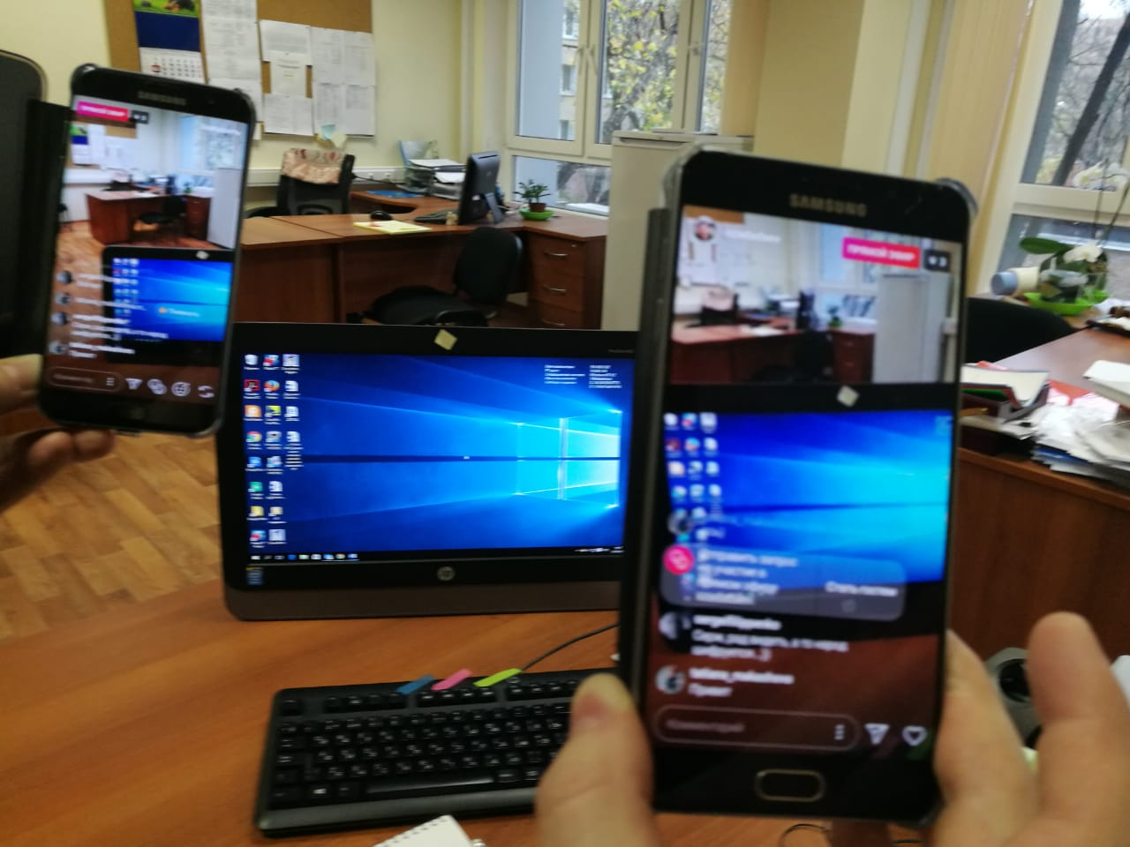
Цифровые коммуникации
30см
10000км
3
2
1

Slide 19
Цифровые коммуникации
30см
30см
10000км
10000км
2
4
1
3

Slide 20
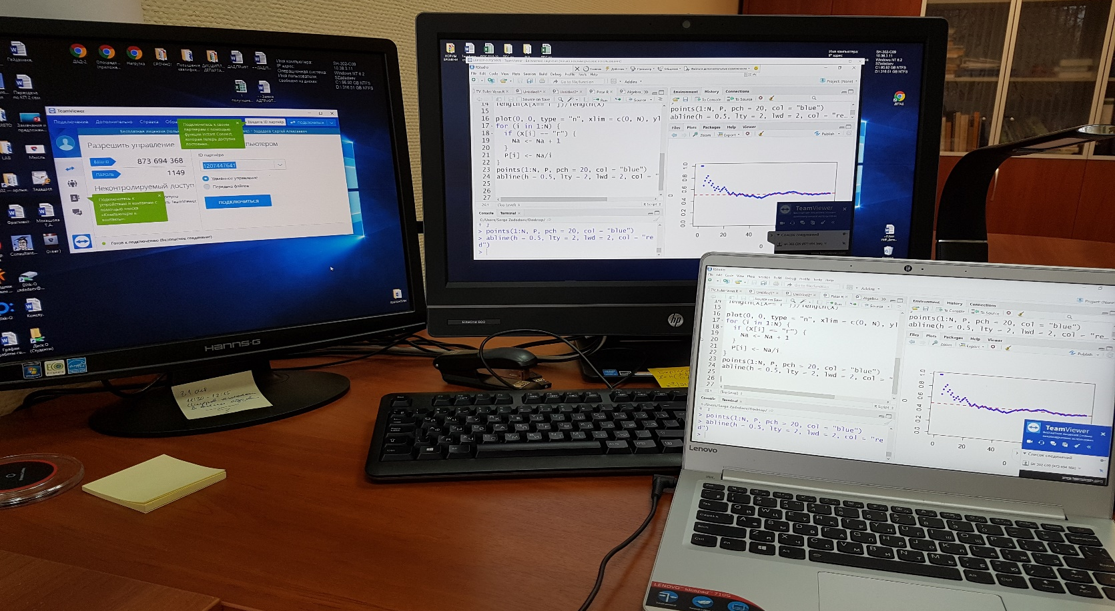
Цифровые коммуникации
30см
10000км
https://download.teamviewer.com/download/TeamViewerPortable.zip

Slide 21
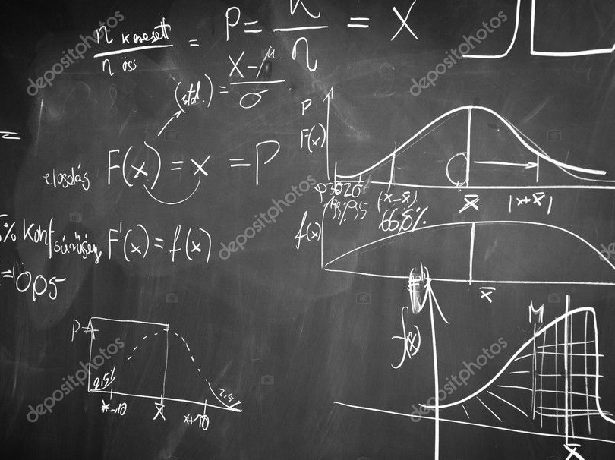
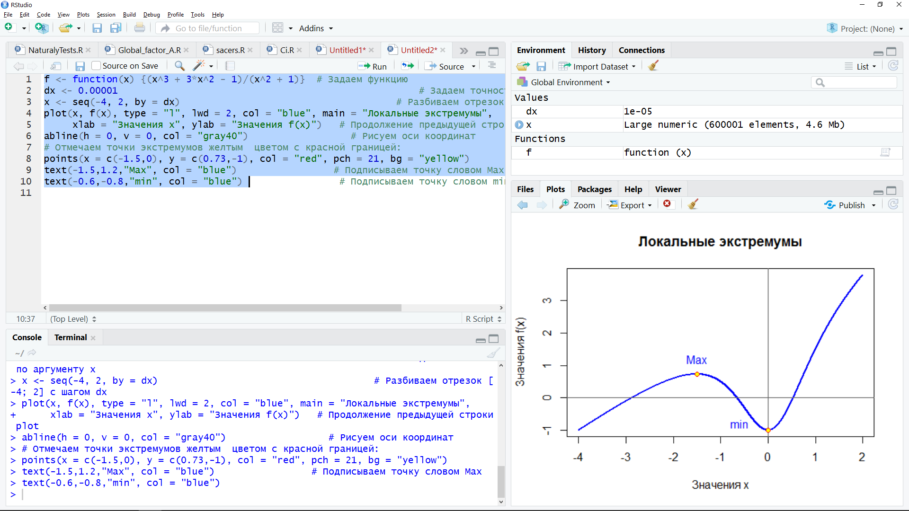
Цифровая революция в математикe
Абстрактный мир
Виртуальный мир
Дисциплина «Математика»
Дисциплина «Компьютерный практикум»
Визуализация минус рутина
Идея плюс понимание

Slide 22
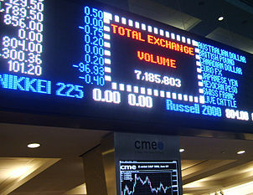
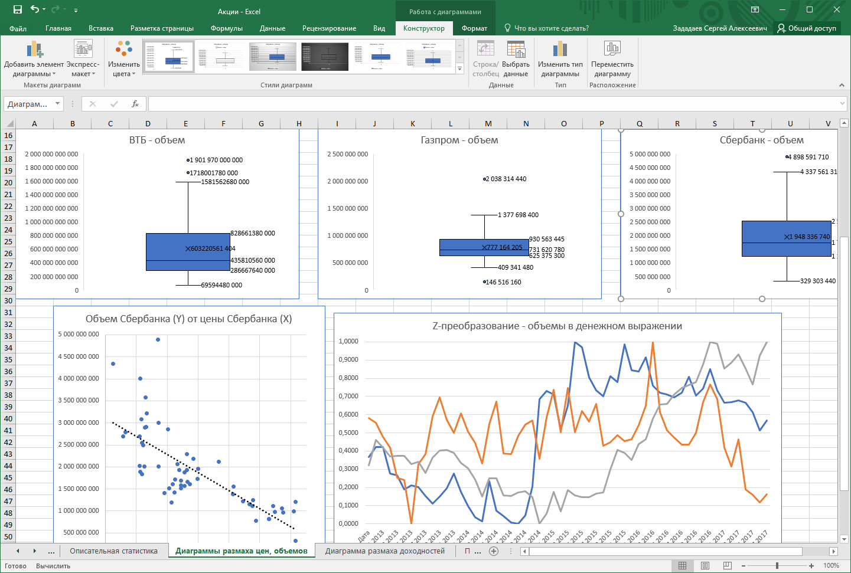
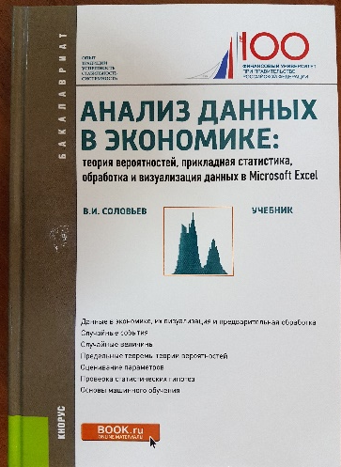
Цифровая революция в математикe
Абстрактный мир
Виртуальный мир
Дисциплина «Анализ данных» = «ТВ» + «МС» + «МО» + «ВД»
Реальные данные
Визуализация плюс автоматизация

Slide 23
Форумы в сетях

Slide 24
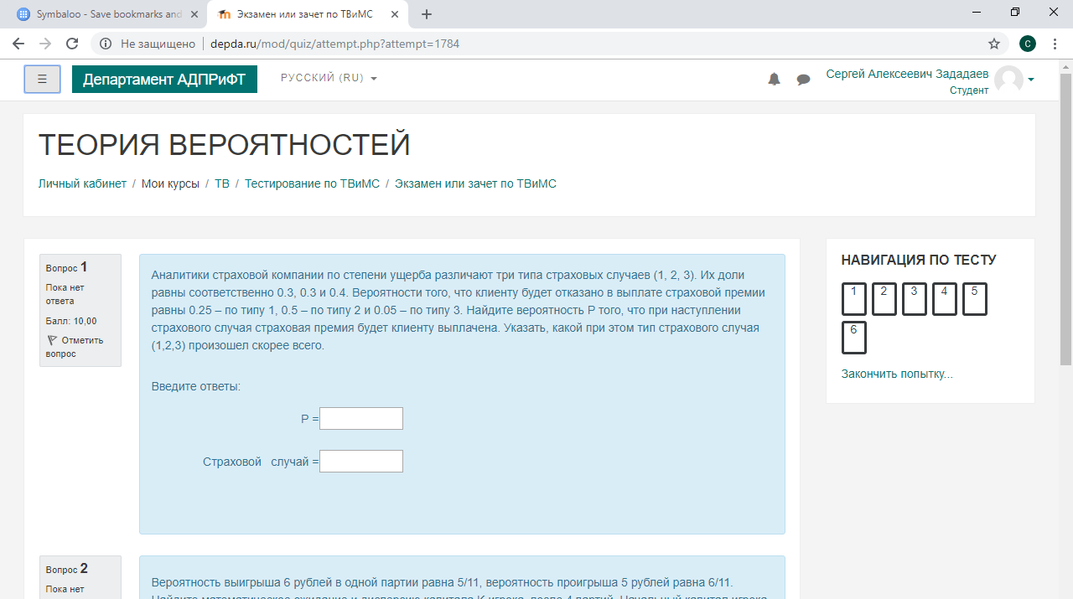
Электронная организация экзаменов

Slide 25
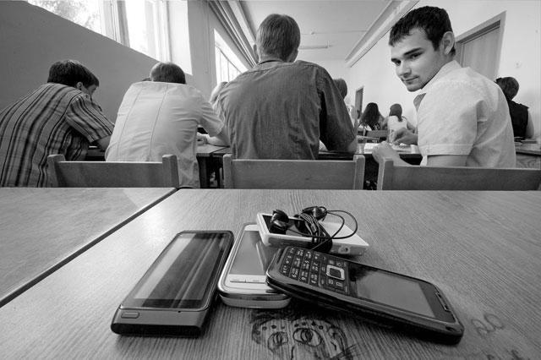
Спасибо за внимание!

